Slide 1
Tiếng Việt
Bài 8: CẦU THỦ DỰ BỊ

Slide 2


  Tiết 6

Slide 3
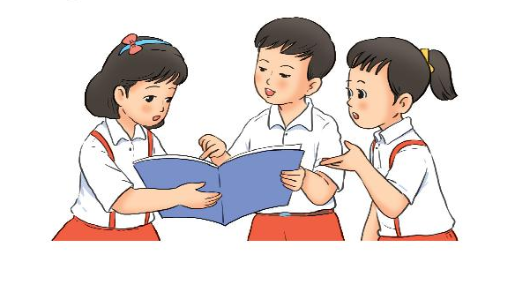
1. Tìm đọc một bài viết về hoạt động thể thao.
2. Kể cho các bạn nghe điều thú vị em đọc được.

Slide 4



CỦNG CỐ BÀI HỌC
Notes:
Bài giảng thiết kế bởi: Hương Thảo - tranthao121006@gmail.com

